Slide 1


🚀 De mirar el pasado a anticipar el futuro
Machine Learning con Python para la Toma de Decisiones Empresariales
Jorge Israel Frometa Moya

Slide 2
Ética, Storytelling y Cierre del Proyecto Final
Concepto clave: El arte de entender y transmitir decisiones impulsadas por datos

Slide 3
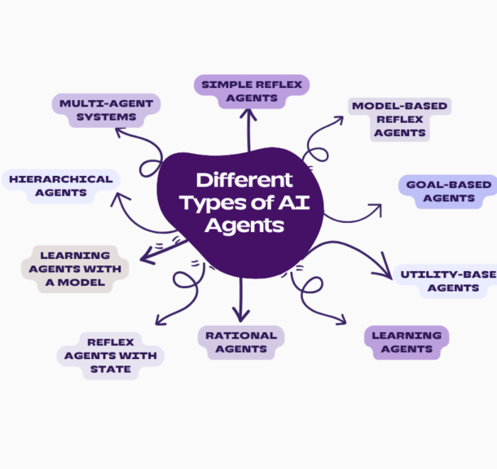
Ética y Responsabilidad Algorítmica
Concepto: No todo lo que es técnicamente posible es éticamente aceptable.
Sesgos (Bias): Un modelo de concesión de créditos (Sesión 5) o de retención (Sesión 6) puede heredar prejuicios históricos de los datos.
Transparencia: ¿Podemos explicar por qué el modelo tomó una decisión? (Relevancia de los Árboles de Decisión y la importancia de la interpretación sobre la "caja negra“).

Slide 4
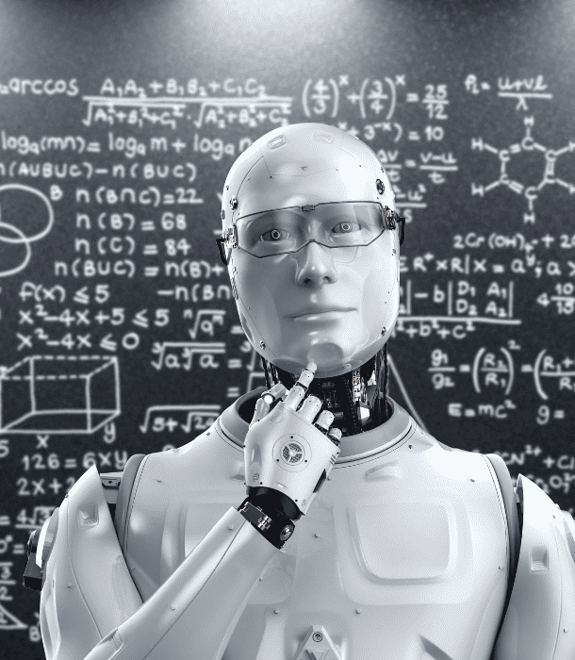
Storytelling para Negocio (El "Elevator Pitch" del Analista)
De Métricas a Euros: No hables de Accuracy o F1-Score con el CEO. Traduce la Matriz de Confusión a costes de "Falsas Alarmas" vs. "Oportunidades Perdidas".
La Estructura del Relato:
El Problema: ¿Qué KPI estaba sufriendo? (Eficiencia o Eficacia) .
La Intervención: Breve mención al modelo (ej. Random Forest para estabilidad).
El Impacto: ¿Cuánto dinero ahorramos o cuánto margen ganamos?.

Slide 5
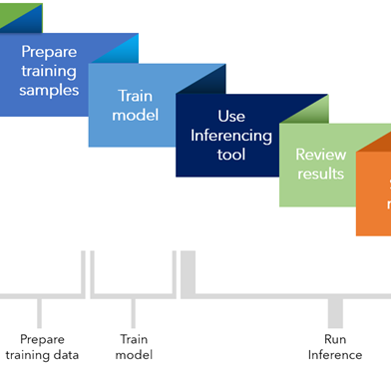
Esquema del Proyecto Final: "Machine Learning Business Case"
Este proyecto es la integración de todo el stack tecnológico y metodológico del curso.
Objetivo: Simular la resolución de un problema de negocio real utilizando el flujo de trabajo completo, desde la limpieza de datos hasta la valoración económica de la predicción.

Slide 6
Tareas paso a paso (El entregable)
Definición del Problema: Declarar si buscamos Eficiencia (hacerlo mejor con menos) o Eficacia (lograr el objetivo de ventas).
Preparación y Calidad (EDA): Aplicar el principio "Garbage In, Garbage Out". Limpieza de nulos y tratamiento de variables.
Modelado y Selección: Probar al menos dos arquitecturas (ej. Regresión Logística vs. Random Forest).
Diagnóstico: Visualizar curvas de aprendizaje para detectar Underfitting u Overfitting.
Impacto Económico: Crear una función en Python que multiplique los errores del modelo por costes reales de negocio.

